Slide 1
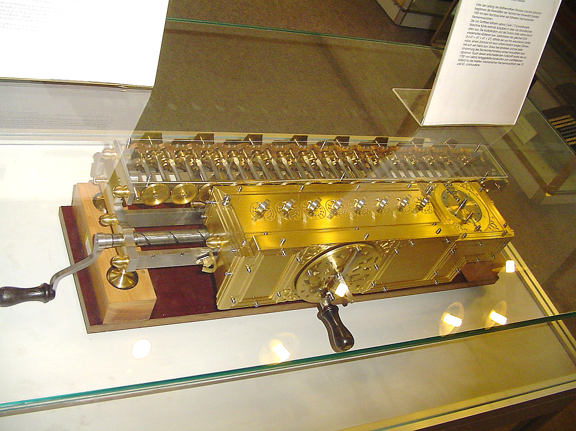
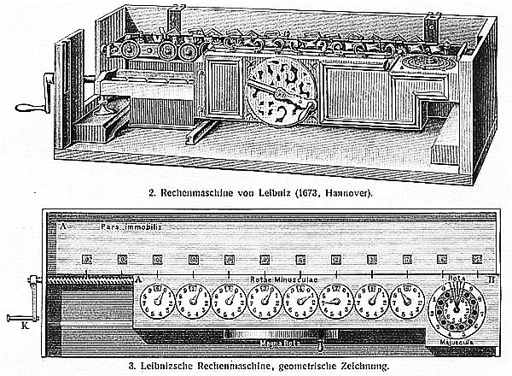
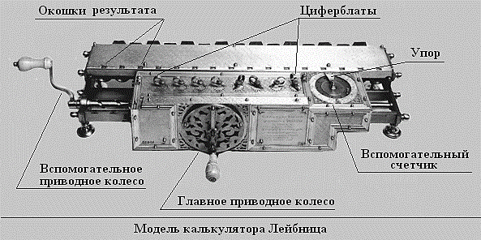
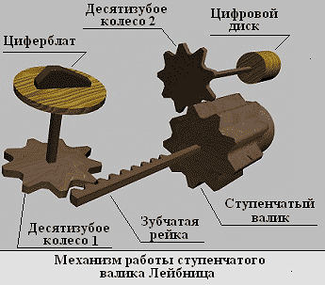

Slide 2
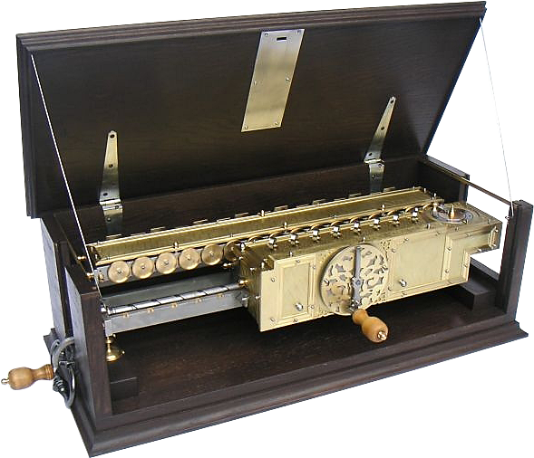
Части вспомогательного счетчика:
Наружная (неподвижная) : нанесены числа от 0 до 9 для отсчета количества сложений множимого при произведении операции умножения
Средняя (подвижная) : отсчет количества сложений при умножении; вычитаний при делении
Внутренняя (неподвижная) : отсчета количества вычитаний при выполнении операции деления
Поворот ступенчатых валиков осуществлялся с помощью специальной ручки – главного приводного колеса.
Отдельно происходило умножение на единицы, десятки, сотни и так далее множителя.
Для возможности сдвига множимого устройство было разделено на две части - подвижную и неподвижную. В неподвижной части размещался основной счетчик и ступенчатые валики устройства ввода множимого. Установочная часть устройства ввода множимого, вспомогательный счетчик и, главное, приводное колесо располагаются на подвижной части. Для сдвига восьмиразрядного множимого использовалось вспомогательное приводное колесо.

